Slide 1
募集要領・提案書様式

Slide 2
企画提案書募集要領
間接補助事業について（抜粋）
要件 | プラットフォームの参画者である１次産業、２次産業、３次産業の各段階において、それぞれ１者以上、計３者以上が共同して事業に取り組むこと
事業内容 | １．新商品の開発 ２．販路開拓の実施
補助額 | 2,500千円
補助対象経費
新商品等の開発費 | 販路開拓費
 | 消費者評価実施費 | 販売促進展開費
マーケティング費 | 会場借料 | 出展料
開発員手当 | 資料印刷費 | 出展旅費
資材購入費 | アンケート調査票印刷費 | 商品紹介資料印刷費
成分分析検査費 | 集計整理賃金 等 | 試験販売費
機器のレンタル・リース料 等 |  | 消耗品費 等
詳しい内容については、神奈川県農政課
045-210-4441
kanagawabrand.87ev@pref.kanagawa.lg.jp にお問い合わせください。

Slide 3
企画提案書募集要領
企画提案書の評価項目
評価項目 |  | 評価の視点
事業面 | 市場性 | ニーズを把握した事業内容となっているか。
 | 独自性 | 地域資源を活用しパートナー間の強みを活かして類似商品・サービスと差別化されているか。
 | 実現可能性 | 見込み顧客、事業ノウハウやスタッフ、協力者等、経営資源確保の目途はついているか。
 | 波及効果 | 本事業を通じて地域振興が期待できるか。
 | 継続性 | 継続的な利益の実施が見込める事業か。今後事業拡大の余地があるか。
 | 実施体制 | 農林漁業者を含む３業種３者以上の連携体で役割分担が明確になっているか。
政策面 | 社会的課題の捉え方 | 社会課題を適確に把握し、解決に向けた取り組みとなっているか。
 | 地域性 | 地域の文化や歴史を感じさせるストーリー性があるか。

Slide 4
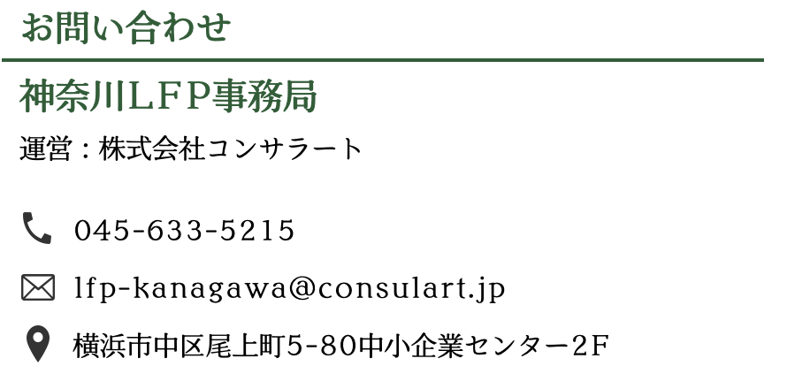
企画提案書募集要領
企画提案書のご提出方法
提出するものが揃っているか確認する。
申込書（別紙）
企画提案書（本紙）
STEP1
データを送付する。締切 9/11（月）12:00まで
こちらのURL先にアップロードしてください。
STEP2
https://biz.datadeliver.net/posts/r5lfpkikakukanagawa
STEP3
事務局にて、内容確認の上、受付完了メールを送付します。
個別相談のご案内
計画作成における個別相談も可能です。（Zoomによるオンライン、60〜90分/回、２回まで）お電話にて予約をお願いします（担当より折り返しご連絡いたします）。
TEL：045-633-5215 担当：石井、湯浅

Slide 5
資料
受付No
事業名称
事業実施事業者

Slide 6
今後新たに取組む事業
きっかけ・背景
なぜその事業をやろうと思ったのか？
その事業に活用できる「強み」
事業化に向けて把握している社会的課題
新規事業に「ニーズがある」「チャンス（事業機会）がある」と考える点
1
2
3
新規事業に活かせる自社及び既存事業の「強み」、「LFPパートナー間の強み」
1
2
3

Slide 7
今後新たに取組む事業
事業概要
写真などイメージ
誰に？
どんな商品・サービス？
どこで提供する？

Slide 8
今後新たに取組む事業
新たに取組む事業の要点整理
利用する農林水産物や地域資源
商品・サービス
提供価格
特徴（消費者に届けたい価値）
いくらで提供するのか？
製造方法
自社製造？委託製造？
こだわりや特徴などPRポイントも

Slide 9
今後新たに取組む事業
どこで、どのようにして、 その商品・サービスを提供するのか？
想定する販売先や売り場 / 確約を得ている販売先など。
どのような販促活動、広告宣伝を行い、集客を見込むのか？
販売場所・提供方法
販促活動
取り組む事業で狙う主な顧客ターゲット
個人向けの場合 |  | 法人向けの場合
年齢 |  | 業界や業種
性別 |  | 対象 エリア
趣味・嗜好等 |  | アプローチ ・営業方法
居住 エリア

Slide 10
今後新たに取組む事業
競合先の認識
競合となる事業者名と自社が勝てるポイント
地域資源を活用しパートナー間の強みを活かして類似商品・サービスと差別化されているか？
競合となる事業者や商品・サービス
自社が勝てるポイント
差別化のポイント
強みの源泉
活用する地域資源、地域の文化や歴史を感じさせるストーリー性など
PR
理解
消費者
LFPパートナー
共感
活用

Slide 11
今後新たに取組む事業
実施体制
３業種３者以上の連携体で役割分担
が明確になっているか？
選定、参画理由は、活かせる強みや実績をご記入ください。
事業者名 | 業種 | 本事業における役割 | 選定、参画理由

Slide 12
今後新たに取組む事業
売上・収益化の見込み
継続的な事業展開や拡大ができる見込みはあるか？
単位：円
項目 | １年後 | ２年後 | ３年後 | ４年後 | ５年後
販売単価
販売数量
売上高
売上原価^{*1}
粗利
販売管理費^{*2}
営業利益
＊1 原価率 | ％
＊2 販管費率 | ％
計画期間は３年後から５年後の間で作成ください。

Slide 13
参考：売上・収益化の見込み数値の根拠
売上や原価の根拠をご記入ください。

Slide 14
プロフィール、将来性
事業者の紹介＝この事業を実施できる根拠としてご紹介ください。
また、事業を通じて「このような地域振興が期待できる」と思う点をご記入ください。

